Slide 1
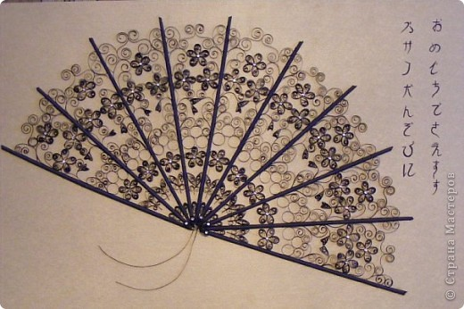
Веер в технике квиллинг Автор: учитель технологии Горюнова Н.Ю. МБУ школа № 1 имени Виктора Носова

Slide 2
Веер (из нем. Fächer) — небольшое, как правило, складное опахало для создания потока воздуха, овевающего лицо, шею и плечи. Складные веера были завезены в Европу в начале XVII века сначала иезуитами, а затем и торговцами, которые селились на побережье Китая.

Slide 3
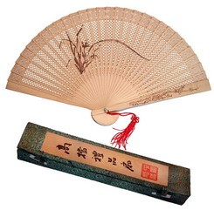
Первые упоминания о веере
Первые сведения о появлении веера в Китае относятся к VIII—II векам до нашей эры. Это были своеобразные опахала с деревянной ручкой и перьями.

Slide 4
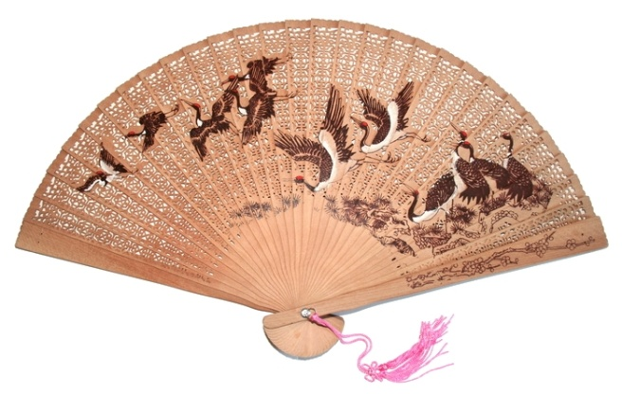
Веер талисман Фэн-Шуй
Цель талисмана:
Веер — талисман защиты, один из самых популярных в Китае. С помощью веера можно добиться насыщения позитивной энергией. Веер несет в себе энергию движения воздушных потоков, по которым движется энергия ци. Это талисман долгой жизни.

Slide 5
Легенда гласит
Китайцы считают, что первый веер на землю принесла Великая богиня ветра. Она много путешествовала по планете и исполнилась сочувствия и сострадания к тяжкой человеческой доле. Чтобы хоть немного облегчить ее, она подарила людям свой волшебный веер, чтобы любой человек, попав в беду, мог создать ветер и тем самым обратиться за помощью к Богине.

Slide 6
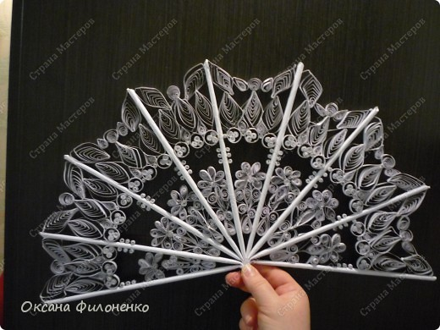

Slide 7
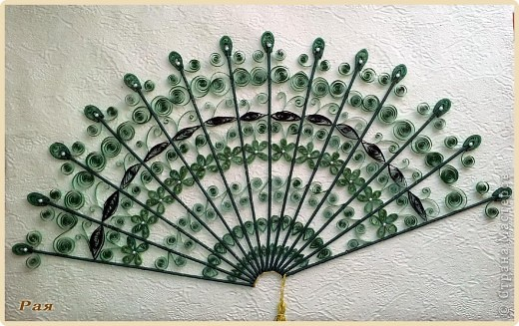

Slide 8
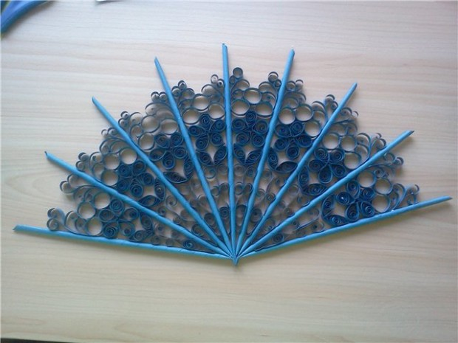

Slide 9
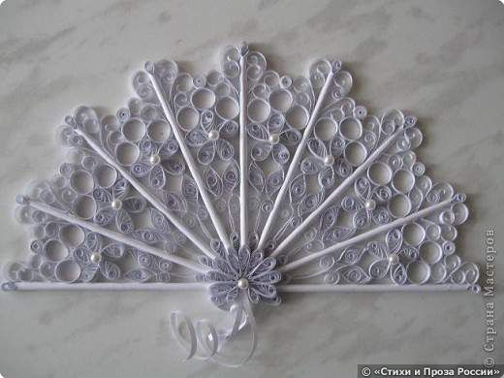

Slide 10
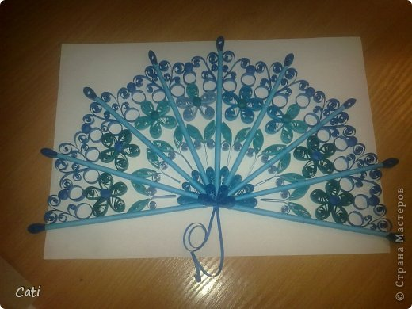

Slide 11
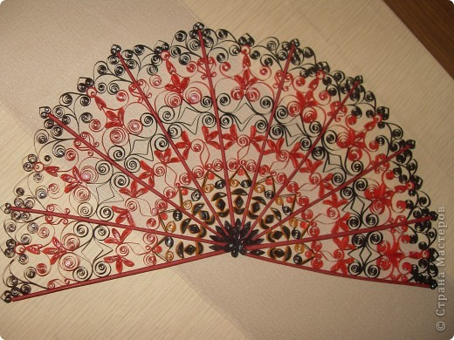

Slide 12
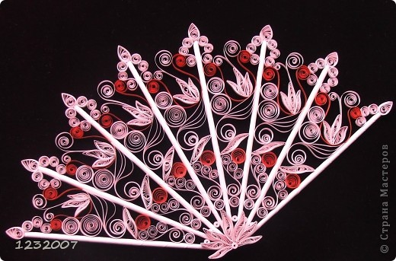

Slide 13
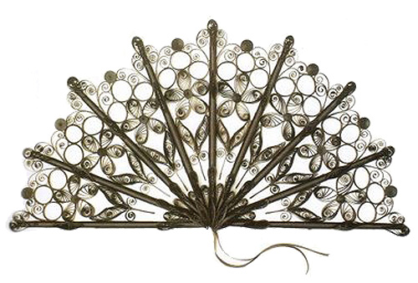
Инструкция по изготовлению викторианского веера

Slide 14
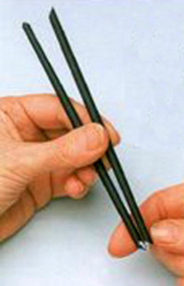
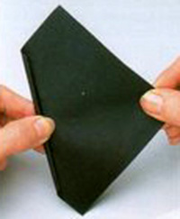
1. Из листов бумаги сворачиваем тугие трубочки.

Slide 15
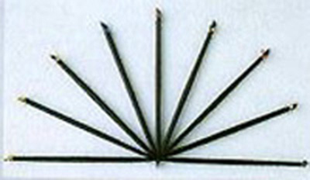
2. Трубочки скрепляем между собой.

Slide 16
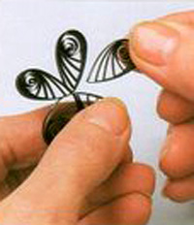
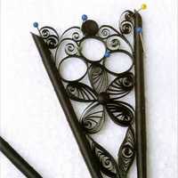
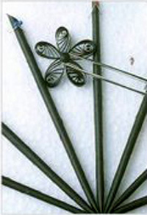
3. Делаем отдельные элементы и приклеиваем их между трубочками.

Slide 17
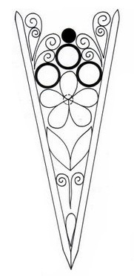
Схема:

